Slide 1



التنظيم والتواصل الإداري
المحاضرة 7
MGM111
مبادئ وأساسيات الإدارة
د. بثينة محمود فؤاد

Slide 2

النقاط الرئيسية:
فهم التواصل الإدارية
تحديد مفهوم مهارات التواصل
فهم مبادئ التواصل الفعال

Slide 3
تنظيم موظفيك
الوصف الوظيفى
A job description
هو بيان مكتوب بما يفعله صاحب العمل، وكيفية أداء الوظيفة، ولماذا يتم ذلك. وعادةً ما يصور واجبات الوظيفة وظروف العمل ومسؤوليات التشغيل.

Slide 4

التواصل الإداري وتكنولوجيا المعلومات

Slide 5
التواصل الإداري وتكنولوجيا المعلومات
مهارات التواصل =
10% كلمات + 30% (نبرة الصوت + ضبط الصوت) + 60% لغة الجسد.

Slide 6
ما هو التواصل ؟؟
وبكلمات بسيطة يمكننا أن نقول إن
"فقط لنقل الرسالة"
نقل وفهم المعنى
كل ما يفعله المدير يتضمن التواصل

Slide 7
What is communication?
If we go in more detail we can say that communication is
the process of transmitting (A B) & Receiving
(B A) Messages.
إذا دخلنا في مزيد من التفاصيل يمكننا القول أن الاتصال هو
عملية إرسال (أ ب) واستقبال (ب أ) للرسائل.

Slide 8
ما هو التواصل؟
  التواصل بين الأشخاص
  يحدث بين الأشخاص
  التواصل التنظيمي
  كل الأنماط والشبكات وأنظمة الاتصال في المنظمة

Slide 9
مهارات التواصل
العملية التي يتبادل بها الأشخاص المعلومات أو يعبرون عن أفكارهم ومشاعرهم

Slide 10
أسباب التواصل
مشاركة الأفكار والآراء
تقديم الملاحظات للآخرين
الحصول على معلومات من الآخرين
اكتساب القوة والتأثير
تطوير العلاقات الاجتماعية
المحافظة على التعبير عن الذات والثقافة
نحن نتواصل للأسباب التالية

Slide 11
التواصل التنظيمى
التواصل الرسمي
الاتصال الذي يتبع سلسلة القيادة الرسمية أو الاتصال المطلوب لأداء وظيفة ما
يحدث ضمن ترتيبات العمل التنظيمية المقررة
التواصل غير الرسمي
لا يتم تحديده من خلال التسلسل الهرمي الهيكلي للمنظمة

Slide 12
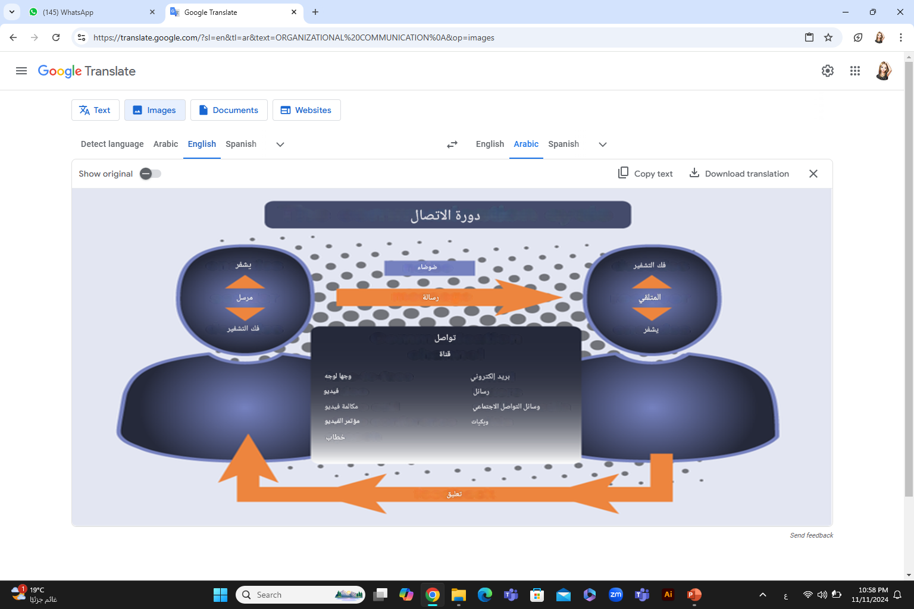
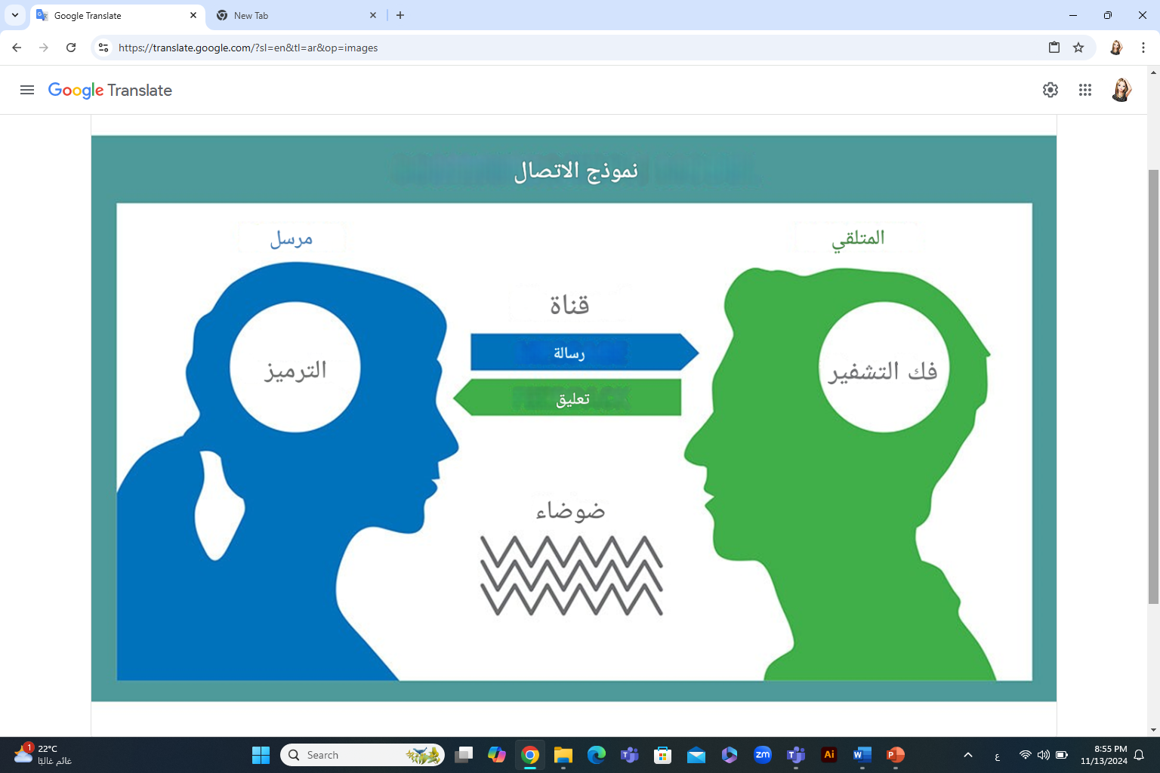
نموذج التواصل

Slide 13
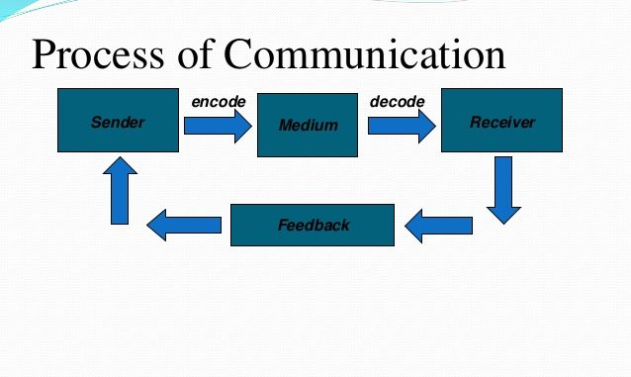
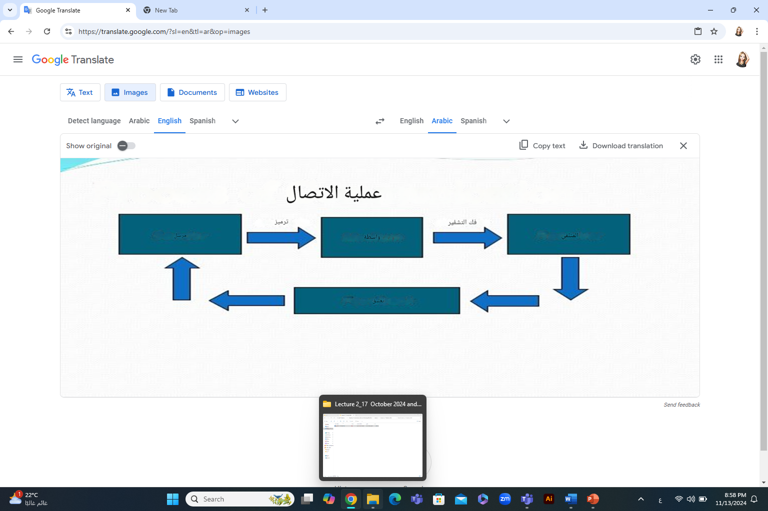
نموذج التواصل
المرسل
الوسيط
المتلقى
التعليق ( الرد )

Slide 14
عملية التواصل بين الأشخاص
الرسالة - الغرض المراد نقله
التشفير - تحويل الرسالة إلى شكل رمزي
القناة - الوسيط الذي تنتقل عبره الرسالة
فك التشفير - إعادة ترجمة رسالة المرسل
الضوضاء - الاضطرابات التي تتداخل مع نقل أو استلام أو ردود الفعل الخاصة برسالة
ردود الفعل هي في الأساس استجابة/تفاعل المستقبل بعد استلام الرسالة.

Slide 15
مكونات عملية الاتصال
الرسالة
هي في الأساس الفكرة الأساسية التي تريد توصيلها.
قد تكون الرسالة
  لفظية، بمعنى (مكتوبة أو منطوقة)
  غير لفظية، بمعنى (رموز أو صور أو غير منطوقة).
هذا عنصر مهم للغاية في الاتصال "يجب أن تكون رسالتك واضحة وسهلة الفهم"

Slide 16
مكونات عملية الاتصال
الرسالة، تابع
العنصر الأكثر أهمية في الرسالة هو المتلقي. يجب أن تكون على دراية تامة بالمتلقي.
أثناء إعداد الرسالة، يجب أن تضع في اعتبارك كيف سيفسر المتلقي الرسالة.
يجب عليك (المرسل) أيضًا أن تضع في اعتبارك علاقتك بالمتلقي أثناء إعداد الرسالة.
في بعض الأحيان قد تتسبب الرسالة الخاطئة في خسارة لمنظمتك، أو لنفسك.
أو قد تخلق انطباعًا سيئًا عنك/شركتك.

Slide 17
مكونات عملية الاتصال
المرسل (المشفر)
عند إرسال الرسالة، تكون أنت "المشفر".
هنا يقرر الكاتب/المتحدث ما إذا كانت الرسالة يجب أن تكون مكتوبة أم شفهية. وقد يختار الكلمات أو الرموز أو الصور أو الرسومات التي تعبر عن الهدف بالمعنى الحقيقي.

Slide 18
مكونات عملية الاتصال
الوسيلة ( القناة )
هي في الأساس القناة التي تصل من خلالها رسالتك إلى المتلقي وتختلف القناة من موقف إلى آخر.
على سبيل المثال، قد تكون بعض الوسائل الفعالة: التلفاز، والراديو، والصحف
أو كل ما سبق "مع مراعاة أهمية الرسالة".
عندما نتحدث على المستوى الجزئي/التنظيمي، قد تكون الوسيلة كتابية أو غير لفظية

Slide 19
مكونات عملية الاتصال
المستقبل
إلى من يتم إرسال الرسالة.
بكلمات بسيطة يمكننا القول أن المستقبل هو القارئ (في حالة الصحافة والرسائل وما إلى ذلك) أو المستمع (في حالة التلفزيون والراديو والمكبر الصوتي وما إلى ذلك)
يُعرف المستقبل أيضًا باسم مفكك التشفير.

Slide 20
مكونات عملية الاتصال
التغذية الراجعة
التغذية الراجعة هي في الأساس استجابة/رد فعل المستقبل بعد تلقي الرسالة.
يحتاج المرسل دائمًا إلى التغذية الراجعة للتحقق مما إذا كانت الرسالة قد وصلت بشكل فعال أم لا... أو بعبارة أخرى...
يحتاج المرسل إلى التغذية الراجعة لفحص نجاح أو فشل الرسالة.

Slide 21
طرق التواصل بين الأشخاص
  توجد مجموعة متنوعة من طرق الاتصال
  يجب أن يعكس اختيار الطريقة:
    احتياجات المرسل
    احتياجات المستقبل
    سمات الرسالة
    سمات القناة

Slide 22
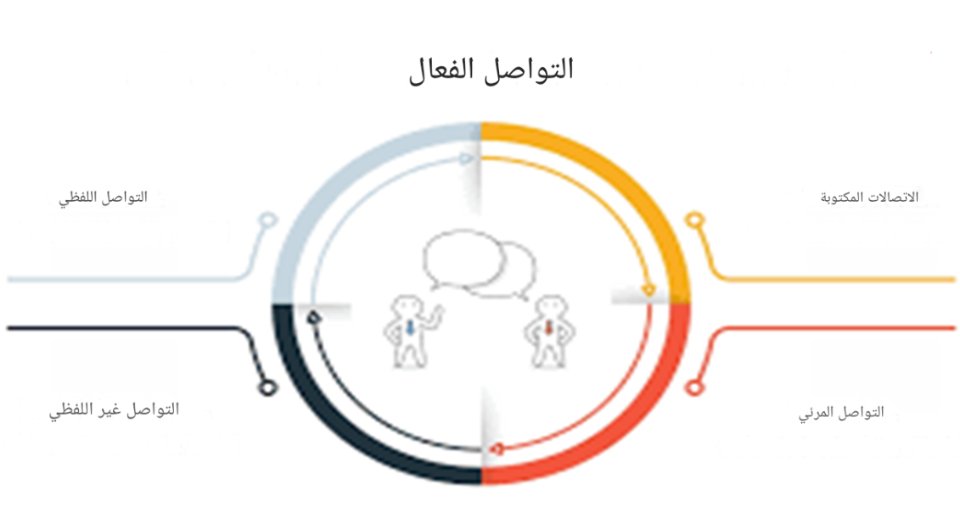
مكونات الاتصال الفعال

Slide 23
التواصل اللفظي
إن امتلاك مهارات تواصل جيدة يعتمد على القدرة على
التواصل اللفظي = التحدث + الاستماع
التواصل غير اللفظي
مظهرك
لغة جسدك
نبرة صوتك وسرعته
التواصل البصري

Slide 24
طرق التواصل بين الأشخاص (تابع)
  التواصل غير اللفظي - التواصل بدون كلمات
  لغة الجسد - الإيماءات وتعبيرات الوجه وحركات الجسم الأخرى التي تنقل المعنى
  التواصل اللفظي – إستخدام الكلمات أو العبارات التي تنقل المعنى
  المكون غير اللفظي - عادة ما يحمل التأثير الأكبر

Slide 25
تقييم طرق الاتصال ( التواصل )
التغذية الراجعة - ما مدى سرعة استجابة المستقبل للرسالة؟
سعة التعقيد - هل تستطيع الطريقة معالجة الرسائل المعقدة بفعالية؟
إمكانية الاتساع - كم عدد الرسائل المختلفة التي يمكن إرسالها باستخدام هذه الطريقة؟
السرية - هل يمكن للمرسلين التأكد بشكل معقول من استلام رسائلهم من قبل الأشخاص المقصودين فقط؟
سهولة الترميز - هل يستطيع المرسل استخدام هذه القناة بسهولة وسرعة؟
سهولة فك التشفير - هل يستطيع المستقبل فك تشفير الرسائل بسهولة وسرعة؟

Slide 26
تقييم طرق الاتصال، تابع
7. قيود الزمان والمكان - هل يحتاج المرسلون والمستقبلون إلى التواصل في نفس الوقت وفي نفس المكان؟
8. التكلفة - كم يكلف استخدام هذه الطريقة؟
9. الدفء بين الأشخاص - إلى أي مدى تنقل هذه الطريقة الدفء بين الأشخاص؟
10. الرسمية - هل تتمتع هذه الطريقة بالقدر المطلوب من الرسمية؟
11. القدرة على المسح - هل تسمح هذه الطريقة بتصفح الرسالة بسهولة أو مسحها ضوئيًا للحصول على معلومات ذات صلة؟
12. وقت الاستهلاك - هل يمارس المرسل أو المستقبل أكبر قدر من التحكم في وقت التعامل مع الرسالة؟

Slide 27
كيفية تحقيق التواصل الفعال
تشجيع التفكير الإبداعي والنقدي
مراعاة احتياجات الجمهور من المعلومات
مراعاة الخلفية الفنية للجمهور
مراعاة الخلفية الثقافية للجمهور
مراعاة معرفة الجمهور بالموضوع

Slide 28
التواصل الرقمي كأداة في أماكن العمل
على مدى السنوات القليلة الماضية، كانت جميع المفاوضات تقريبًا تتم افتراضيًا. ولكن حتى قبل ظهور كوفيد-19، كان عدد متزايد من صانعي الصفقات يتواصلون من خلال الأدوات الرقمية. أصبحت تقنيات الفيديو والمؤتمرات الهاتفية منخفضة التكلفة والبريد الإلكتروني طرقًا فعالة للفرق للاستعداد معًا والتفاوض مع نظرائهم.
https://accentonbusiness.net/top-six-communication-skills-negotiation/

Slide 29
التواصل الرقمى كأداة في أماكن العمل
العيوب | المزايا
القيود المفروضة على رؤية مشاعر المفاوض: هناك إشارات غير لفظية تأتي مع الطريقة المادية للتفاوض، مثل إيماءات الوجه، وحركة اليد، ووضعيات الجلوس، من بين العديد من الميزات الأخرى. لا يتيح الاتصال الافتراضي الوصول إلى كل هذه الميزات تقريبًا | قيود الوقت
التحديات التقنية: لا تزال هناك تحديات تقنية مثل ضعف التسجيل الصوتي أو النطاق الترددي المحدود. | يزيل الضغط عن المفاوض، ويسمح له باستكشاف الأفكار بحرية، وتعديل الاستراتيجية، وتوفير نهج أكثر تفكيرًا لمدخلاته التالية في المفاوضات.
سوء تفسير النص: قد يقرأ الشخص الآخر في نهاية طاولة المفاوضات معنى آخر بسهولة | في بعض الأحيان، قد يؤدي التفاوض عبر البريد الإلكتروني أو الرسائل النصية أيضًا إلى تشجيع مستوى أكثر تعقيدًا من التفكير ويؤدي إلى حلول أكثر موضوعية وعقلانية.

Slide 30
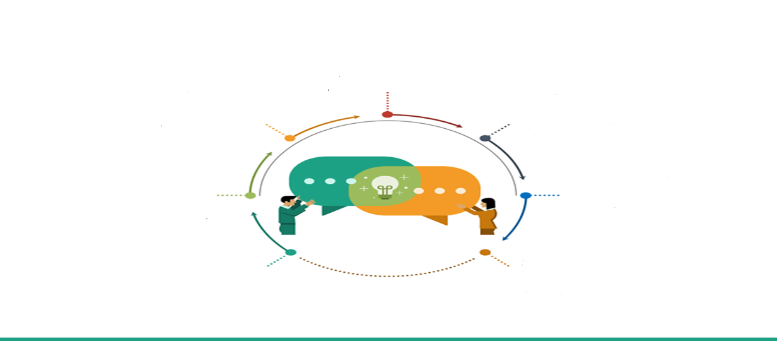
خصائص التواصل الفعال 7C’s
Clear
واضح
Concrete
Concise
واقعى
موجز
Courtesy
متأدب
متماسك
Coherent
مفهوم
كامل
Comprehension
Complete
https://www.slideshare.net/effectivecommunication/cs-final-ppt-11938630

Slide 31
خصائص التواصل الفعال 7C’s
واضح
الأفكار الرئيسية يمكن التعرف عليها وفهمها بسهولة
موجز
الوصول إلى النقطة المراد توضيحها دون استخدام كلمات أو صور غير ضرورية
محدد
يتضمن أمثلة أو تفسيرات محددة
لهجة مهذبة ومهنية
متماسك
المعلومات المقدمة في تسلسل منطقي
مهذب
معلومات كافية حتى يتمكن الجمهور من الفهم
كامل
إختيار الكلمات والقواعد اللغوية الصحيحة
صحيح (الفهم)

Slide 32
اتجاه تدفق التواصل
تدفقات التواصل التنظيمي يمكن أن تتدفق المعلومات في أربعة اتجاهات في المنظمة: للأسفل، للأعلى، أفقيًا، وقطريًا.
يحدد حجم المنظمة وطبيعتها وبنيتها الاتجاه الذي تتدفق إليه معظم المعلومات

Slide 33
اتجاه تدفق التواصل
  التواصل الموجه إلى الأسفل - تتدفق من المدير إلى المرؤوسين
  تُستخدم لإبلاغ الموظفين وتوجيههم وتنسيقهم وتقييمهم
  على سبيل المثال، قد تكون عبارة عن إعلان عن رئيس تنفيذي جديد أو إشعار بالاندماج مع منافس سابق. تشمل الأشكال الأخرى للاتصالات الموجهة إلى الأسفل رفيعة المستوى الخطب والمدونات والبودكاست ومقاطع الفيديو. أكثر أنواع الاتصالات الموجهة إلى الأسفل شيوعًا هي التوجيهات اليومية لمديري الأقسام أو مديري الخطوط للموظفين. يمكن أن تكون هذه التوجيهات في شكل كتيبات إرشادية أو كتيبات الشركة.

Slide 34
اتجاه تدفق التواصل
  التواصل الموجه إلى أعلى ( تصاعدي) - يتدفق من المرؤوسين إلى المديرين
  يبقي المديرين على دراية بمشاعر الموظفين
  مصدر للأفكار حول تحسين العمليات
  كمية الاتصالات التصاعدية المتأثرة بثقافة المنظمة
  على سبيل المثال، يحدث الاتصال التصاعدي عندما يقدم العمال تقاريرهم إلى المشرف أو عندما يقدم قادة الفريق تقاريرهم إلى مدير القسم.

Slide 35
اتجاه تدفق التواصل
  التواصل الموجه أفقيًا - يتضمن تبادل المعلومات بين الأقسام على نفس المستوى في المنظمة (أي التواصل مع نظيره). الغرض من معظم الاتصالات الأفقية هو طلب الدعم أو تنسيق الأنشطة.
  مثال: إذا أرسل نائب رئيس المبيعات بريدًا إلكترونيًا إلى نائب رئيس التصنيع يسأله عن موعد توفر المنتج للشحن، فهذا مثال على الاتصال الأفقي.

Slide 36
اتجاه تدفق التواصل
  التواصل الموجه قطريًا - يتقاطع مع كل من مناطق العمل والمستويات التنظيمية.
  أخرى: التواصل عبر الوظائف بين الموظفين على مستويات مختلفة من المنظمة.
  على سبيل المثال، إذا أرسل مندوب المبيعات بريدًا إلكترونيًا إلى نائب رئيس التسويق، فهذا يعني أن التواصل القطري قد حدث.

Slide 37
اتجاه تدفق التواصل
  أصبحت الاتصالات القطرية أكثر شيوعًا في المنظمات القائمة على المنتج. تشمل المزايا:
  بناء العلاقات بين الموظفين من المستوى الأعلى والموظفين من المستوى الأدنى من مختلف أجزاء المنظمة.
  تشجيع تدفق المعلومات غير الرسمي في المنظمة.
  تقليل فرصة تشويه الرسالة من خلال المرور عبر مرشحات إضافية.
  تقليل أعباء العمل على المديرين من المستوى الأعلى.
  يساعد البريد الإلكتروني على تسهيل الاتصالات القطرية

Slide 38
حواجز التواصل الفعال بين الأشخاص
  التصفية - التلاعب المتعمد بالمعلومات لجعلها تبدو أكثر ملاءمة للمتلقي
  الإدراك الانتقائي - ما يراه الناس أو يسمعونه على أساس اهتماماتهم وخلفياتهم وخبراتهم ومواقفهم
  العواطف - تفسير الرسالة متأثرًا بالطريقة التي يشعر بها المتلقي
  الحمل الزائد بالمعلومات - المعلومات المتاحة تتجاوز قدرة المعالجة

Slide 39
حواجز التواصل الفعال بين الأشخاص
  الدفاعية - السلوكيات الناتجة عن الشعور بالتهديد
  اللغة - يختلف معنى الكلمات بين الأشخاص ذوي الخلفيات المتنوعة
  الثقافة الوطنية - تؤثر القيم الثقافية على طريقة تواصل الناس

Slide 40
كيفية التغلب على الحواجز التي تحول دون التواصل الفعال بين الأشخاص
  استخدم الملاحظات - اطرح مجموعة من الأسئلة حول رسالة ما لتحديد ما إذا كانت قد تم فهمها على النحو المقصود
  تبسيط اللغة - قم بتخصيص اللغة للجمهور الذي تستهدفه الرسالة
  الاستماع بنشاط - استمع للحصول على المعنى الكامل
  تقييد المشاعر - تعمل المشاعر على تشويش وتشويه نقل المعنى بشكل كبير
  مراقبة الإشارات غير اللفظية - يجب أن تتوافق الأفعال مع الكلمات

Slide 41



Thank You

